Slide 1
Ottimizzazione Riga Dataset: 62
Analisi pitch e beta1 e beta2 e w1 e w2 e tmovxu e tmovxl

Slide 2
Parametri PPO
n_epochs = 10
gamma = 0.99
gae_lambda = 0.95
clip_range = 0.2
ent_coef = 0.01
vf_coef = 0.5
max_grad_norm = 0.5
verbose = 1

Slide 3
Punto di partenza simulazione con LR = 3e-05
N steps = 200
Episode Length = 20
Batch size = 64
CSI Originale = 0.02585
DOF attivi modificati:
DOF_PITCH da 0.1197440731 a 0.120
DOF_BETA1 da 12.31445 a 12.314
DOF_BETA2 da -67.94434 a -67.944
DOF_W1 da 0.05507813 a 0.055
DOF_W2 da 0.8823242 a 0.882
DOF_TMOVXU da 0.1820557 a 0.182
DOF_TMOVXL da 0.03029785 a 0.030
CSI profilo modificato = None
Limiti operativi (DOF Bounds):
DOF_PITCH = [0.084, 0.14]
DOF_BETA1 = [0.034, 19.966]
DOF_BETA2 = [-69.996, -60.121]
DOF_W1 = [0.0, 0.745]
DOF_W2 = [0.001, 0.999]
DOF_TMOVXU = [-0.149, 0.199]
DOF_TMOVXL = [-0.15, 0.2]

Slide 4
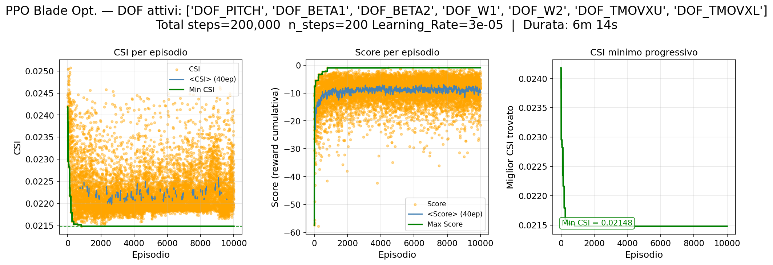
Risultati

Slide 5
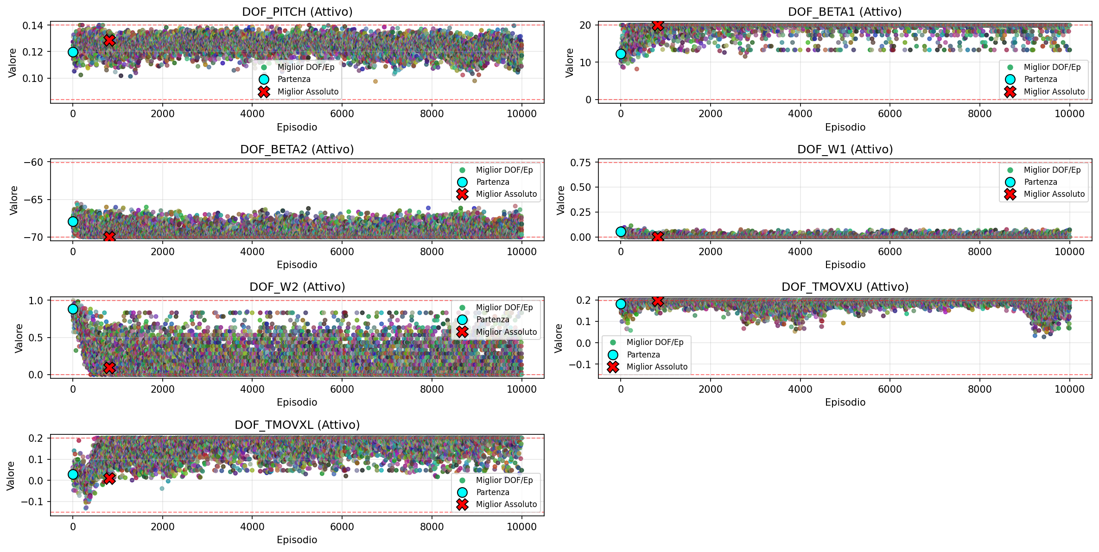
Andamento Valore Miglior DOF per episodio

Slide 6
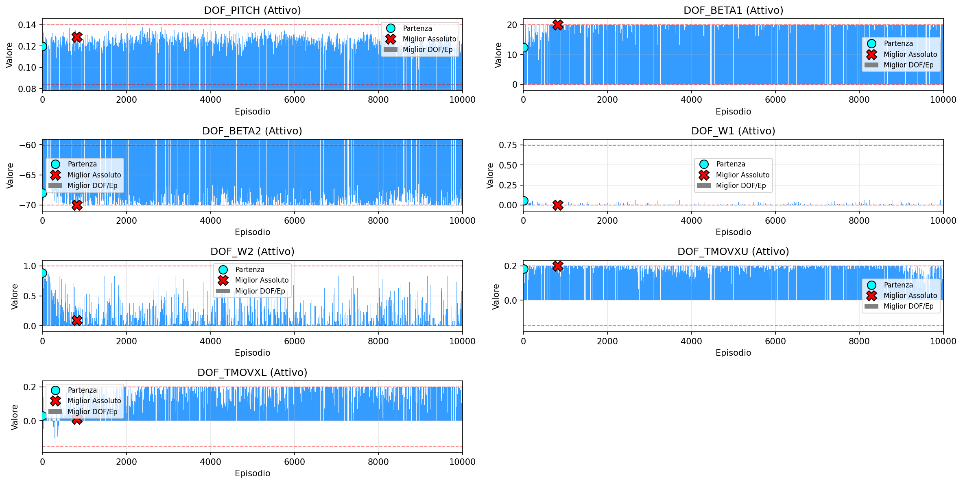
Andamento Valore Miglior DOF per episodio

Slide 7
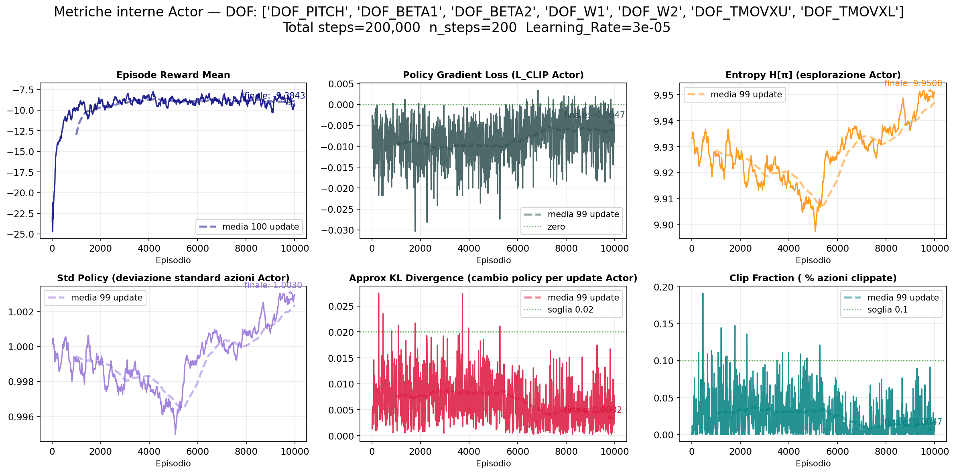
Metriche Attore

Slide 8
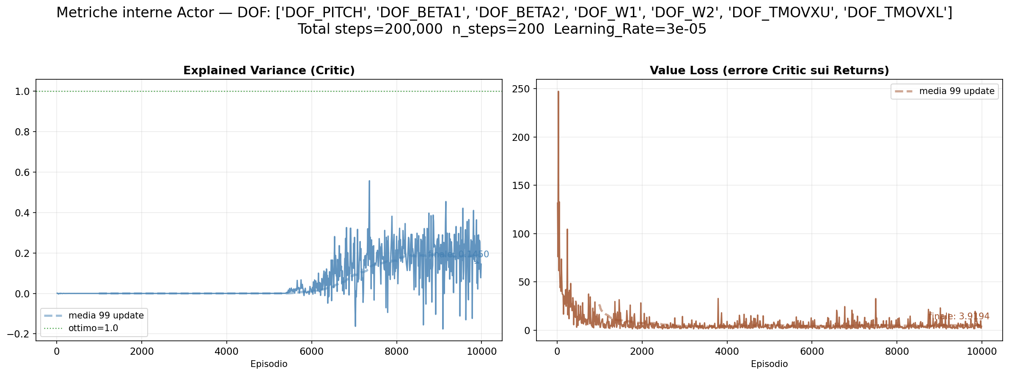
Metriche Critico

Slide 9
Miglior Profilo Ottimizzato
OF Risultanti:
OF_alfa_ex = -64.917030 da -65.403999
OF_Cpt = 0.023212 da 0.027680
OF_CSI = 0.021477 da 0.025850
OF_phi = 0.504164 da 0.497942
OF_psi = 1.179053 da 1.175601
OF_Zwi = 1.069950 da 0.982748
OF_Zwc = 1.029854 da 0.939800
OF_DFss_mis = 1.404768 da 1.256500
OF_DFss_cp = 0.915476 da 0.944800
OF_Mis_peak = 0.513686 da 0.479100
OF_s_peak = 0.500559 da 0.526900
OF_s_diff_dim = 0.080161 da 0.077320
OF_s_tot_SS = 0.160865 da 0.163400
OF_Tmax = 0.012078 da 0.012177
OF_X_Tmax = 0.321663 da 0.320540
DOF Ottimali:
DOF_PITCH (*) = 0.128640 da 0.119744
DOF_BETA1 (*) = 19.966000 da 12.314450
DOF_BETA2 (*) = -69.996002 da -67.944344
DOF_W1 (*) = 0.000000 da 0.055078
DOF_W2 (*) = 0.091796 da 0.882324
DOF_TMOVXU (*) = 0.199000 da 0.182056
DOF_TMOVXL (*) = 0.010615 da 0.030298
ALPHA_0 = 10.000°
Deflessione (ε) = 74.917°
Curvatura camber (θ) = 89.962°

Slide 10
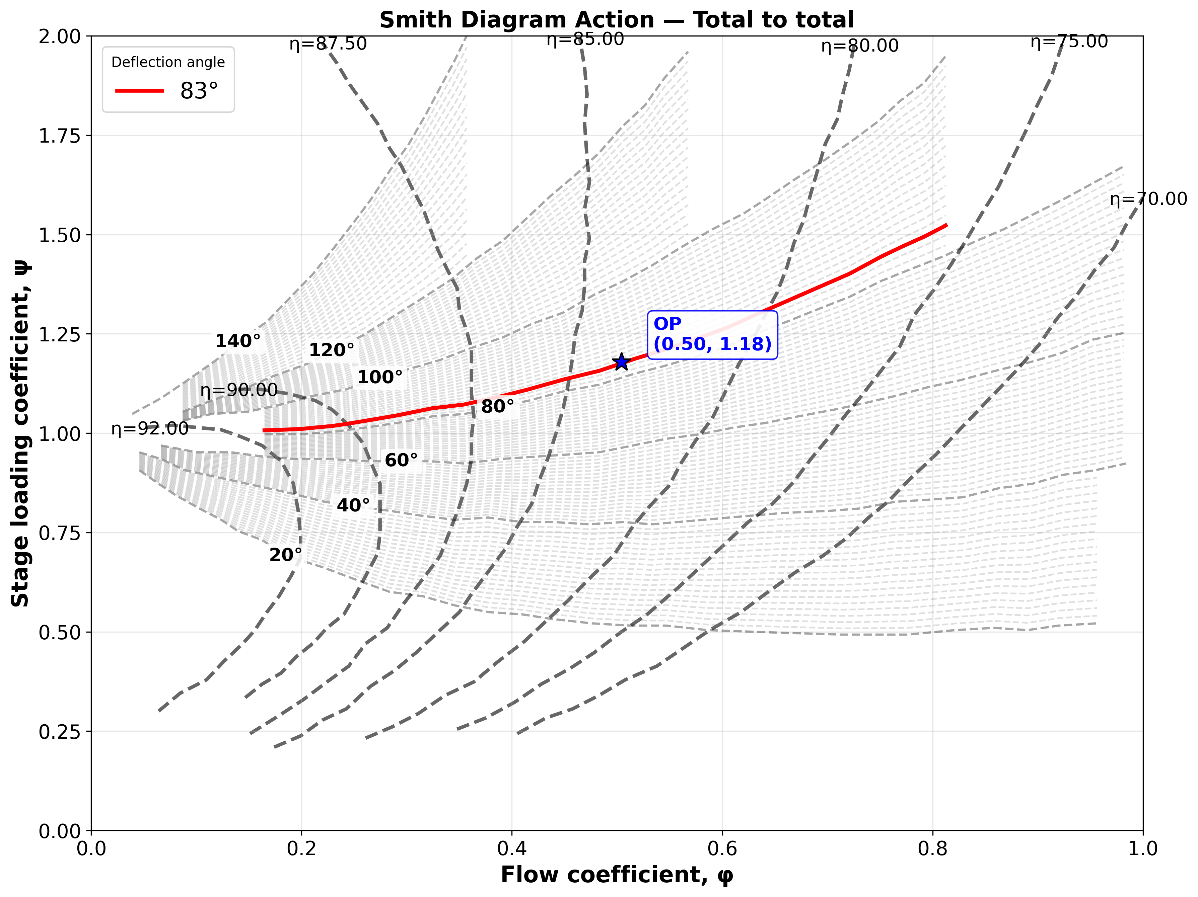
Smith Diagram Action - Axial exit

Slide 11
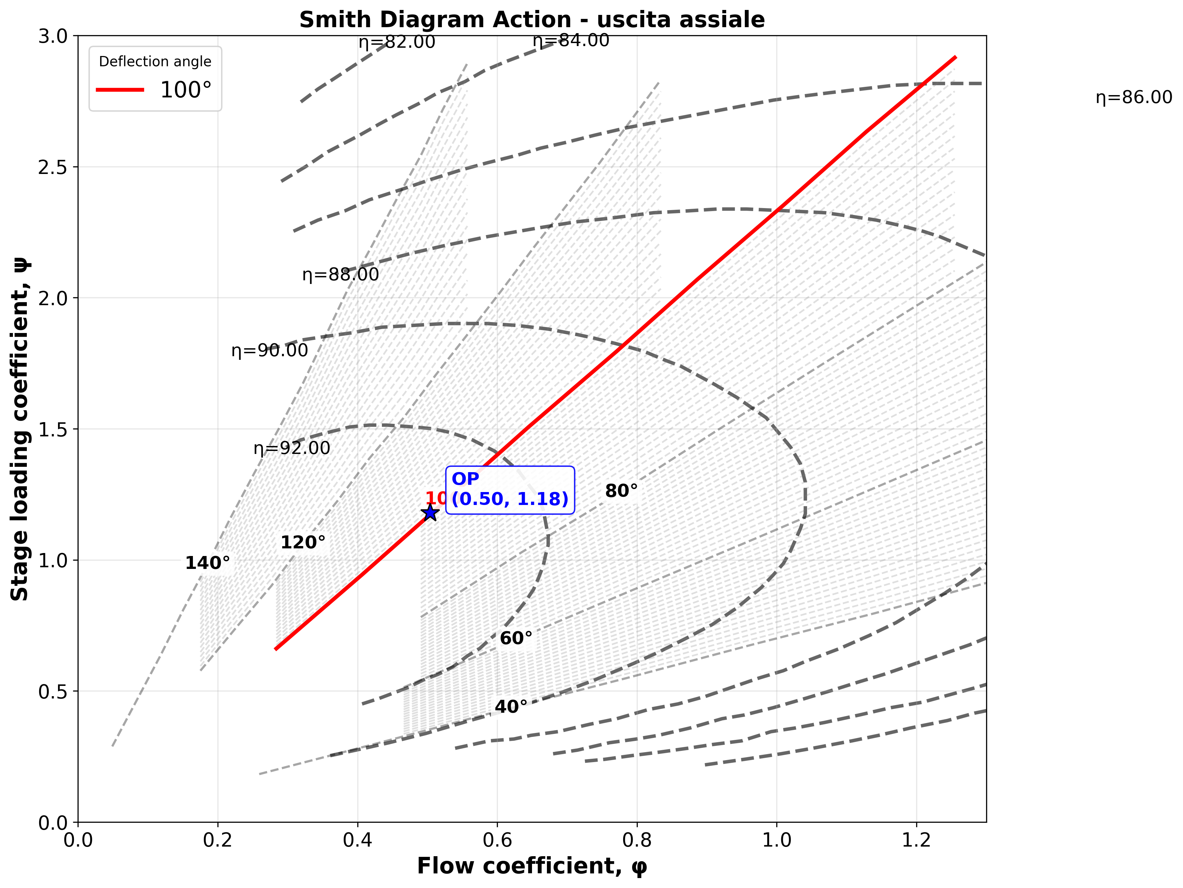
Smith Diagram Action - Total to Total

Slide 12
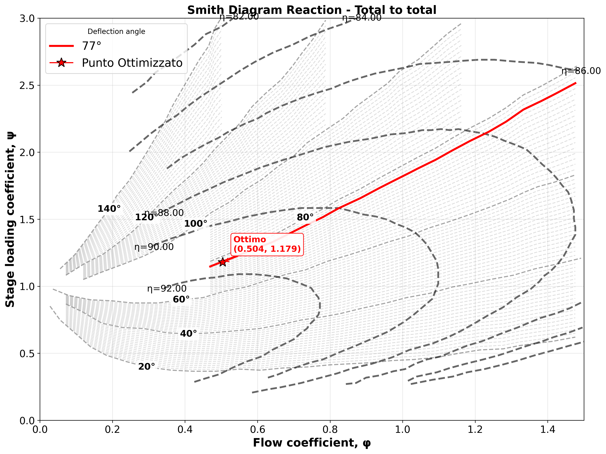
Smith Diagram Reaction - Total to Total

Slide 13
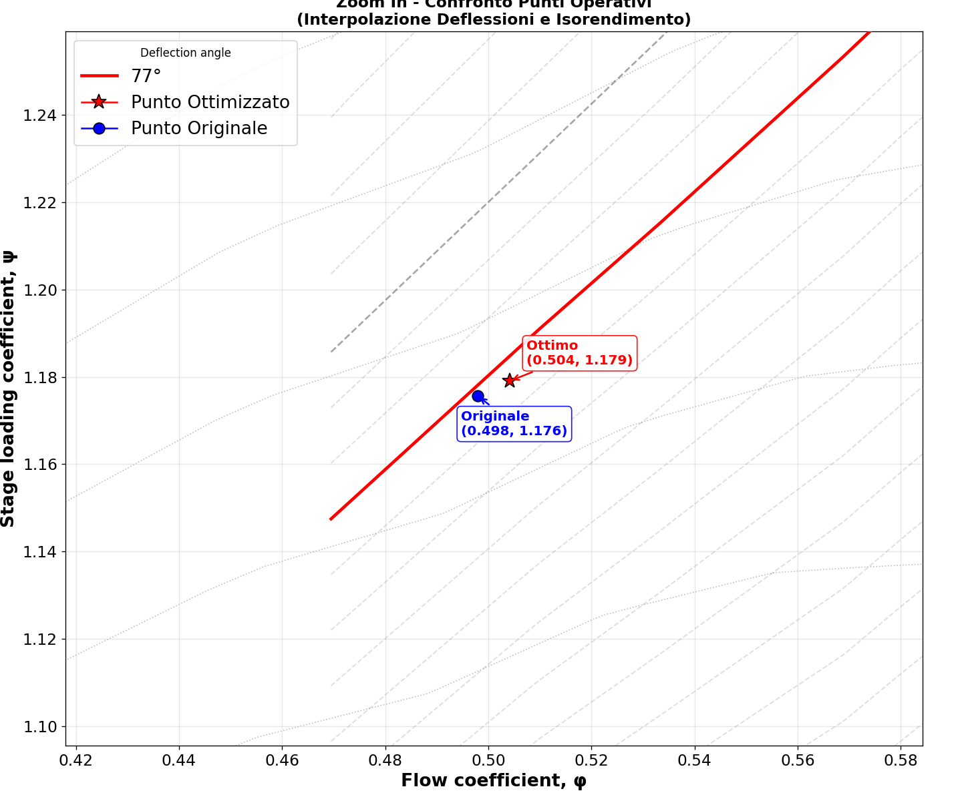
Smith Diagram Reaction - Total to Total

